Slide 1
[개인역량강화]
일렉트론 프레임워크 세미나
18/06/11
임베디드기술연구소 제어기팀
정준호 선임
Notes:
안녕하세요 일렉트론 프레임워크 라는 주제로 세미나를 발표하게 된 제어기팀 정준호 선임입니다.

Slide 2
+
Chapter 01 | 일렉트론 스터디 배경
01 | 현황
02 | 배경
+
Chapter 02 | 일렉트론 프레임워크란
01 | 개념
02 | 기반기술
02 | 일렉트론 프레임워크의 주요 장점
03 | 그 외의 장점들
+
Chapter 04 | 결론
Notes:
들어가기 전에
일렉트론 프레임워크를 들어보신 적이 없어 무척 생소하실 텐데요.
일렉트론 프레임워크는 UI 개발에 적용 가능한 기술입니다.
기술 자체는 대단한 기술이 아니지만, 그럼에도 왜 제가 도입하려고 하는지 배경 설명을 하고 이후에 개념 특징 그리고 결과물을 공유하는 시간을 가지도록 하겠습니다.

Slide 3
01
일렉트론 스터디 배경
01 | 현황
02 | 스터디 배경

Slide 4

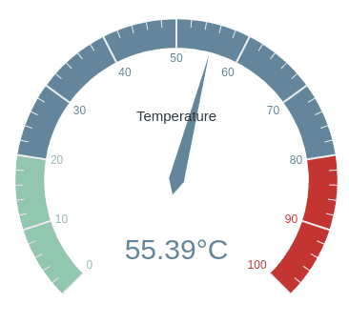
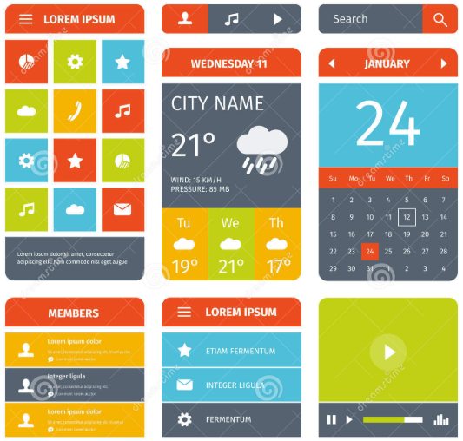
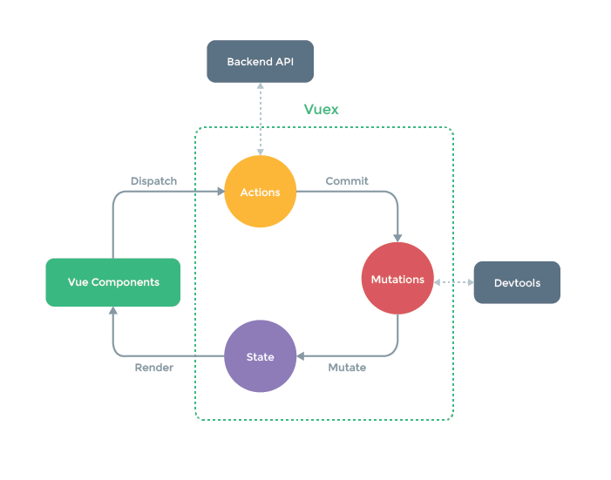
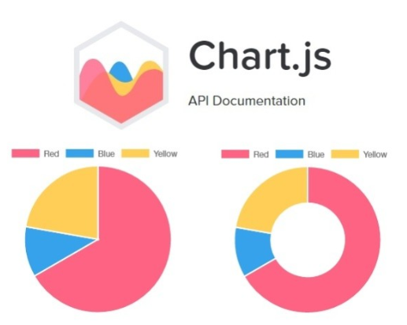
일렉트론 스터디 배경
01 현황 - 고객이 원하는 것?
고객은 좀 더 보기 좋고 직관적인 화면을 원한다! 특히 차트나 게이지 위젯을 (그러나 구현은 어렵고, 일정 맞추기도 힘들고…)
Notes:
우선 제어기팀 J모 선임의 이야기를 들려드리겠습니다.
현대차와 프로젝트를 진행하다보면 비기능 요구사항으로 화면이 보기 좋고 심플했으면 좋겠다는 이야기가 종종 나옵니다.
특히 도메인 특성 상 수치 표현이 많다보니 차트나 게이지 표현에 대한 부분에서 화면 및 사용성에 대해 자주 언급되고 있는 상황입니다.
이럴 때 개발자들은 여러가지 고민을 하게 되는데요. 어떻게 표현하고 그리고 어떻게 구현을 해야 할지, 또 구현을 한다면 일정에 차질은 생기지 않을지 J모 선임은 여러가지 고민을 하게 됩니다.

Slide 5

일렉트론 스터디 배경
01 현황 - 하지만 현실은
제어기 팀이 진행하는 프로젝트 특성 상 차트나 게이지 위젯이 도구 화면에 많이 표현됨 이런 특화된 위젯은 우리가 직접 상속하여 구현을 해야 함 일정에 쪼달리고, 디자인 능력이 부족한 J선임은 그저 울 수 밖에 없음.
Notes:
예를 들면, FIT 같은 경우, 차트나 게이지바, 트리 구조 등을 어떻게 표현, 개발할지 고민을 많이 하며 개발을 했던 것으로 알고 있습니다.
그러나 고객은 이미 모바일 웹 시대에 최신 트렌드에 걸 맞는 화면에 익숙해진 나머지 더 예쁠 것을 강요하고 있습니다.
이런 특화된 위젯을 개발하기 전에 J모 선임은 이런 생각들을 가질 수 밖에 없습니다.
직접 위젯을 상속하여 커스터마이징을 해야하는 부담감
그에 따른 일정 데드라인에 대한 압박
만든 디자인이 형편없으면 어쩌나 하는 걱정

Slide 6

일렉트론 스터디 배경
01 현황 - 해결책?!
개발 일정을 넉넉히 잡는다? ➔ J선임이 단독으로 할 수 있는 부분이 아님 잘 만들어진 써드 파티 라이브러리를 이용하여 일정을 단축한다? → 가능할지도…
Notes:
해결책은 일정을 넉넉히 잡아 개발을 하면 역량을 충분히 발휘하여 해피해피한 개발을 할 수 있겠죠. 그러나 이 부분은 프로젝트 계약 금액 등 여러 이해 당사자들과 얽힌 문제이기 때문에 J모 선임이 할 수 있는 부분이 아닙니다.
그렇다면 잘 만들어진 써드 파티 라이브러리를 이용하면, 어쩌면 삽질 시간을 덜어줄 수 있지 않을까 라는 생각을 하게 됩니다.

Slide 7

일렉트론 스터디 배경
02 배경 - 잘 만들어진 써드 파티 라이브러리 어디 있나요?
STACKOVERFLOW, 구글 등에서 SEARCH → 이클립스 RCP 개발 컨텐츠 풀 및 참고자료가 부족 팀 내부 이클립스 RCP 참고자료 SEARCH → 때에 따라서 우리가 원하는 위젯 화면을 구성하기가 힘든 것이 현실 이처럼 적절한 자료가 많지 않아 개발자는 맨땅에 헤딩 격으로 해야 하는 경우가 많음 → 삽질시간의 증가
Notes:
그래서 J모 선임은 잘 만들어진 써드 파티 라이브러리가 없을지 찾아보기 시작합니다.
그러나 STACKOVERFLOW, 구글 등에는 이클립스 RCP 개발 컨텐츠가 많이 없고, 참고자료로 쓰기에도 부적절한 내용들이 많습니다.
팀 내부에 이클립스 RCP 참고자료가 다수 존재하긴 하나 딱 맞는 위젯은 없고 결국에는 커스터마이징이 필요합니다. 따라서 원하는 위젯 화면을 구성하기가 힘들 다는 것을 깨닫습니다.
결국에는 J 선임은 포기하고 일정에 맞춰 고객사와 쇼부를 보게되죠.
이처럼 적절한 자료가 많지 않아 개발자는 맨땅에 헤딩 격으로 개발을 해야하는 경우가 많고, 이에 따라 삽질시간도 증가합니다.

Slide 8
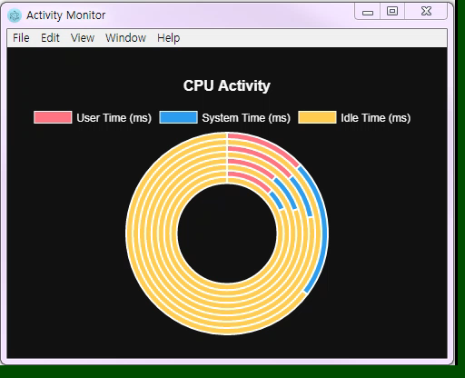
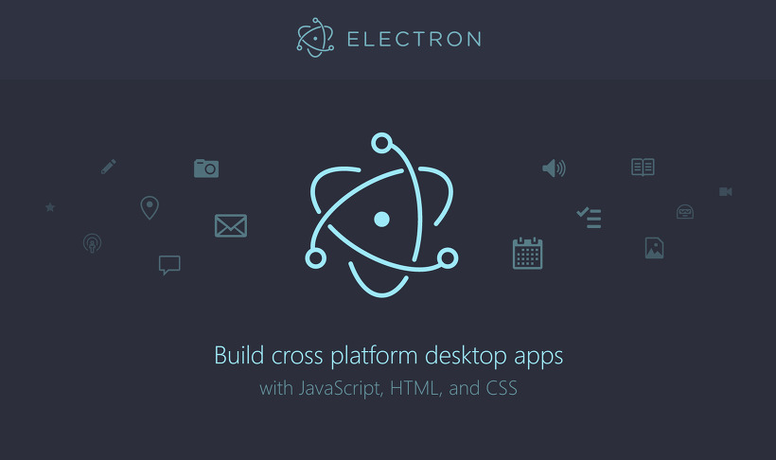
일렉트론 스터디 배경
02 배경 - 그래서 생각해 본 일렉트론 프레임워크
조금이라도 더 많은 참고자료를 활용하여 삽질 시간을 줄여보는 것 - Build cross platform desktop apps with JavaScript, HTML, and CSS - 웹 어플리케이션 개발 기술 요소를 참고하여 좀 더 수월하게 데스크톱 GUI 어플리케이션을 개발 웹 진영의 기술 요소를 통해 다양하고 예쁜 라이브러리를 최소한의 노력으로 적용해보는 것
차트데모영상
Notes:
앞서 J모선임의 이야기 처럼 이러한 문제점을 해결해 볼 수 없을까 하여 생각해낸 것이 일렉트론 프레임워크입니다.
일렉트론 프레임워크는 데스크톱 GUI 어플리케이션을 개발하는데 도움을 주는 기술로, 웹 어플리케이션 개발 기술요소를 사용하고 있습니다.
구글, STATCKOVERFLOW 등 다양한 오픈소스 사이트에는 웹 어플리케이션 개발 기술 요소에 대한 컨텐츠가 넘쳐 흐릅니다.
웹 어플리케이션 개발 기술 요소를 참고하여 좀 더 수월하게 데스크톱 GUI 어플리케이션을 개발하고 하는 것이 일렉트론 프레임워크를 도입하게 된 배경입니다.

Slide 9
02
일렉트론 프레임워크란
01 | 개념
02 | 기반 기술
03 | 일렉트론 프레임워크의 주요장점
04 | 그 외의 장점들

Slide 10
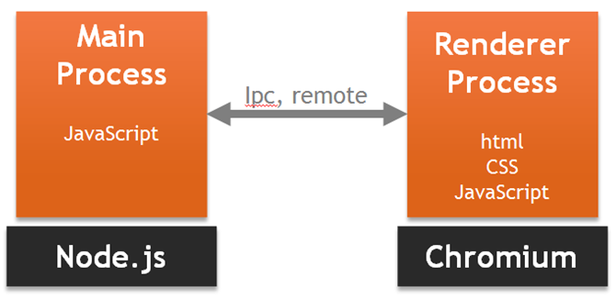
일렉트론 프레임워크란
01 개념 – 시스템 개요도
웹 기술 요소가 들어간 데스크탑 용 GUI 어플리케이션 제작 도구 - 서버 & 클라이언트 환경을 Standalone 환경에 적용 - 크로미움의 Renderer 라이브러리와 NodeJS 프레임워크를 하나의 런타임으로 구성함 오픈 소스 프레임워크로 깃허브에서 개발
※ IPC(Inter-Process Communication): 프로세스 간 통신을 뜻하는 것으로, 프로세스들 사이에 서로 데이터를 주고 받는 행위를 말함
Notes:
Renderer Process는 화면 렌더링 작업 관련 프로세스를 담당
Main Process는 화면 뒤에서 처리하는 비즈니스 로직 관련 프로세스를 담당
두 프로세스는 IPC Remote 모듈을 통해 데이터를 주고 받음

Slide 11
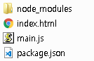
일렉트론 프레임워크란
01 개념 – 프로젝트 폴더 구성
기본적으로 일렉트론 앱은 3개의 파일과 1개의 폴더로 구성됨
파일/폴더명 | 설명 | 내용 | 참고
package.json | 프로젝트의 메타데이터가 들어있는 파일 일렉트론 앱에서 가장 중요한 파일 | 프로그램 이름 프로그램 버전 프로그램 메인 스크립트 파일의 이름 라이브러리 정보 등 | NPM 프레임워크에 의해 관리됨
main.js | 프로그램 메인 스크립트 파일 | JavaScript 코드 일렉트론 프레임워크 동작 API 코드
index.html | GUI 화면 구성 정보에 대한 파일 | HTML 태그
Node_modules | 기본 라이브러리를 제외한 프로그램에서 사용할 써더 파티 라이브러리 폴더 모음 | 여러 써드 파티 라이브러리 예) Jquery라이브러리, SQLite드라이버 라이브러리 등 | NPM 프레임워크에 위해 관리됨
Notes:
웹 기술 요소를 쓰는게 뭐가 어쨋다는 거지?

Slide 12

일렉트론 프레임워크란
02 기반기술 – 서버 클라이언트 환경을 Standalone 환경으로
Renderer
Process
IPC
Main
Process
HTML
CSS
Java
Script
Other
plugins
http
Request
Web Application
(Java Script)
Chromium
NodeJS
Web Browser
http
Response
Web Server
(NodeJS)
일렉트론 어플리케이션
Operating System
Operating System
Operating System
PC, Tablet, Smart Phone, TV
(Client Hardware)
Server Hardware
User Hardware
[그림1] 서버 클라이언트 환경
[그림1] 일렉트론의 Standalone 환경

Slide 13
일렉트론 프레임워크란
02 기반기술 - Chromium
웹 브라우저를 만들 수 있는 오픈소스 프로젝트 일렉트론은 크로뮴의 Renderer 라이브러리를 커스터 마이징 하여 사용 - 멀티 프로세스(다수의 탭)를 지원하는 크로뮴을… - 싱글 프로세스(단일 탭)로 커스터마이징하여 일렉트론 화면을 렌더링 하는데 사용
Browser window
브라우저 윈도우. 여러 탭 컨텐트를 가짐
Tab Contents
탭(프로세스)의 내용을 나타냄.
방문목록이나 암호관리자와 같은 어플리케이션 서비스와 연결됨
Renderer host
탭(프로세스)을 넘나드는 알림과 커맨드를 대신 처리
Renderer
WebKit glue
웹킷 타입을 크로미움타입으로 변환
WebKit
사파리 크로미움 그리고
다른 웹킷 기반 브라우저들이 사용하는 렌더링 엔진
WebCore(핵심 레이아웃 기능), V8 자바스크립트 엔진이 적용됨

Slide 14
일렉트론 프레임워크란
02 기반기술 - NodeJS
Node JS는 JavaScript를 지원하는 런타임 웹 어플리케이션 서버 JavaScript 웹 화면 개발자가 서버 프로그래밍도 할 수 있게 도와줌 → 웹 개발 패러다임의 변화를 이끔 이벤트 기반으로 비동기적으로 여러 클라이언트 요청을 처리
main.js(JavaScript 코드)
Single Thread 기반의
Event Loop
NPM 프레임워크
var server = require('http');
server.createServer();
server.on('request',function(req, res) {
console.log('received request');
});
server.listen(9000, 'localhost');
Thread Pool
Node Standard Library
JavaScript V8 엔진
[그림1] NodeJS의 내부 구조와 예제 코드
※ NPM 프레임워크 : NodeJS로 웹 어플리케이션 개발 시 필요한 라이브러리를 모듈 형태로 제공해주는 프레임워크
예) Jquery 설치 시 npm install jquery 로 라이브러리 적용
Notes:
JavaScript 함수코드를 실행하면
시작 인입점은 NodeJS의 단일 쓰레드입니다.
이 단일 쓰레드 안에는 이벤트 루프가 있어, 어느 소켓에서 이벤트가 발생하였는지 감지를 하고 v8 엔진에 Java Script 코드를 넘깁니다.
그럼 이 v8엔진은 JavaScript 코드로 실행된 커맨드와 함수들을 분류하고 머신 코드로 변환하여 기계적으로 수행되도록 합니다.
- V8 JavaScript Engine은 자바스크립트 파일을 머신 코드로 컴파일함.
자바와 같이 class 파일 같은 바이너리 파일을 생성하지 않음.
Event Loop가 돌면서 요청을 처리
멀티 프로세스 환경을 지원을 위한 모듈로 Thread Pool에서 요청 받은 프로세스를 비동기로 처리
Node Standard Library는 다양한 기본 라이브러리 존재 (파일 IO, OS EVENT 등)

Slide 15
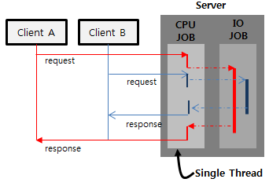
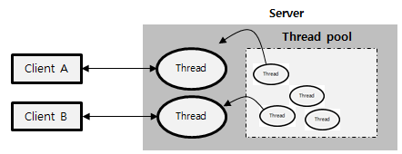
일렉트론 프레임워크란
02 기반기술 – NodeJS의 클라이언트 요청 처리 방식
[그림1] 기존 웹 어플리케이션 서버의 처리방식
[그림2] NodeJS 의 처리방식
Notes:
JavaScript 함수코드를 실행하면
시작 인입점은 NodeJS의 단일 쓰레드입니다.
이 단일 쓰레드 안에는 이벤트 루프가 있어, 어느 소켓에서 이벤트가 발생하였는지 감지를 하고 v8 엔진에 Java Script 코드를 넘깁니다.
그럼 이 v8엔진은 JavaScript 코드로 실행된 커맨드와 함수들을 분류하고 머신 코드로 변환하여 기계적으로 수행되도록 합니다.
- V8 JavaScript Engine은 자바스크립트 파일을 머신 코드로 컴파일함.
자바와 같이 class 파일 같은 바이너리 파일을 생성하지 않음.
Event Loop가 돌면서 요청을 처리
멀티 프로세스 환경을 지원을 위한 모듈로 Thread Pool에서 요청 받은 프로세스를 비동기로 처리
Node Standard Library는 다양한 기본 라이브러리 존재 (파일 IO, OS EVENT 등)

Slide 16
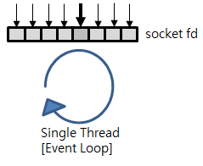
일렉트론 프레임워크란
02 기반기술 – 이벤트 루프 방식으로 처리하는 방법
socket fd = array[연결된 socket connections]
for(int i=0;i<fd.length;i++){
if(fd 가 이벤트가 있으면){ 알고리즘 처리 }// if }// for
[그림1] 이벤트 루프 처리 방식(Multiplexing)
[그림2] 이벤트 루프 처리 방식의 개념적 코드
Notes:
JavaScript 함수코드를 실행하면
시작 인입점은 NodeJS의 단일 쓰레드입니다.
이 단일 쓰레드 안에는 이벤트 루프가 있어, 어느 소켓에서 이벤트가 발생하였는지 감지를 하고 v8 엔진에 Java Script 코드를 넘깁니다.
그럼 이 v8엔진은 JavaScript 코드로 실행된 커맨드와 함수들을 분류하고 머신 코드로 변환하여 기계적으로 수행되도록 합니다.
- V8 JavaScript Engine은 자바스크립트 파일을 머신 코드로 컴파일함.
자바와 같이 class 파일 같은 바이너리 파일을 생성하지 않음.
Event Loop가 돌면서 요청을 처리
멀티 프로세스 환경을 지원을 위한 모듈로 Thread Pool에서 요청 받은 프로세스를 비동기로 처리
Node Standard Library는 다양한 기본 라이브러리 존재 (파일 IO, OS EVENT 등)

Slide 17
일렉트론 프레임워크란
03 일렉트론 프레임워크의 주요 장점
데스크톱 어플리케이션을 웹 개발 하듯이 개발할 수 있다. 최신 트랜드에 맞는 다양한 차트 화면 템플릿이 오픈 소스로 다수 존재 ex) VUE.JS, CHART.JS …
차트데모영상
main.js
window.js
window.loadURL(url.format({
pathname: path.join(__dirname,'index.html'),
protocol: 'file:',
slashes: true
}))
function drawChart() {
chart = new Chart($('.chart'), {
type: 'doughnut',
data: {
labels: [
'User Time (ms)',
'System Time (ms)',
'Idle Time (ms)'
],
datasets: getDatasets()
},
options: {
maintainAspectRatio: false,
title: {
display: true,
text: 'CPU Activity',
fontColor: 'rgb(250, 250, 250)',
fontSize: 16
},
legend: {
display: true,
labels: {
fontColor: 'rgb(250, 250, 250)',
fontSize: 12
}
}
}
}
);
setInterval(updateDatasets, 1000);
}
Index.html
<html> <head>
<title>Activity Monitor</title> <!-- Scripts -->
<script src="https://cdnjs.cloud
flare.com/ajax/libs/Chart.js
/2.1.4/Chart.bundle.min.js">
</script>
<script src="./window.js">
</script> </head>
<body> <div class="container-fluid">
<canvas class="chart"></canvas>
</div> </body> </html>
Notes:
그래서 개발자들은

Slide 18
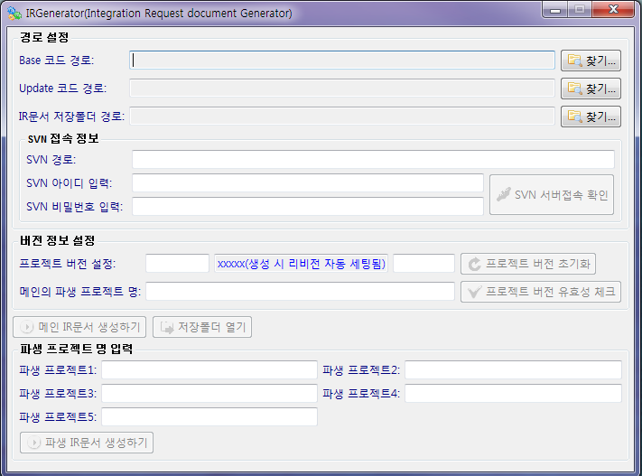
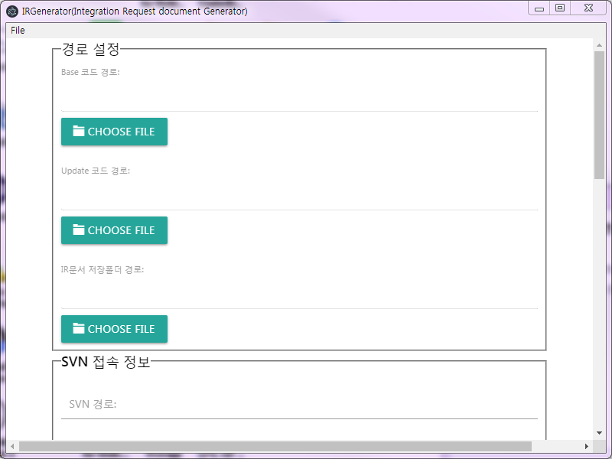
일렉트론 프레임워크란
03 일렉트론 프레임워크의 주요 장점
좀 더 간결한 코드 작성 용이(IRG 프로젝트 기준 약 300라인 차이)
순수 UI 위젯 코드 라인 수 : 463라인
순수 UI 위젯 코드 라인 수 : 165라인
Notes:
그래서 개발자들은

Slide 19
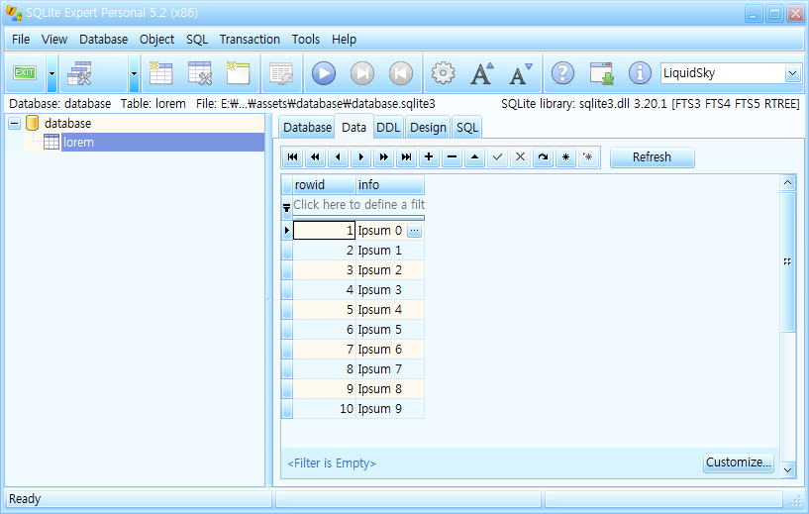
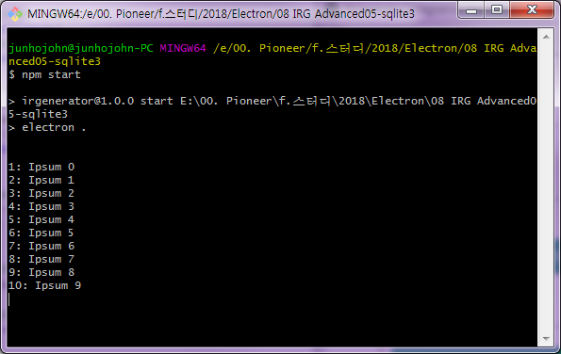
일렉트론 프레임워크란
04 그밖에 일렉트론은 우리 실무에 어떻게 직접적인 도움을 줄 수 있을까?
DB 연동 가능(특히 SQLite) → 대규모 프로젝트 적용에 용이 튜토리얼 시나리오: DB 생성 → 데이터 INSERT → 데이터 SELECT 내용을 콘솔 출력
샘플 DB
server.js
var sqlite3 = require('sqlite3').verbose();
var db = new sqlite3.Database('./assets/database/database.sqlite3');
db.serialize(function() {
db.run("CREATE TABLE lorem (info TEXT)");
var stmt = db.prepare("INSERT INTO lorem VALUES (?)");
for (var i = 0; i < 10; i++) {
stmt.run("Ipsum " + i);
}
stmt.finalize();
db.each("SELECT rowid AS id, info FROM lorem", function(err, row) {
console.log(row.id + ": " + row.info);
});
});
db.close();
실행 결과
Notes:
그래서 개발자들은

Slide 20
일렉트론 프레임워크란
04 그밖에 일렉트론은 우리 실무에 어떻게 직접적인 도움을 줄 수 있을까?
JAVA 레거시 코드 연동 가능 → 기존 프로젝트의 재사용성 및 호환성을 높일 수 있음 예) CDM 라이브러리 재활용 크로스 플랫폼 적용 가능 → JAVA가 가진 장점을 그대로 이용할 수 있음, 프로젝트 목적에 따라 다양한 써드파티 디바이스에 적용 가능(eg. 모바일, 웹) 라이선스 적용 가능 → 기존 이클립스 RCP 기반의 라이선스 정책을 그대로 이용할 수 있음 빌드 및 패키징 용이 → 패키징 도구 구매 필요 없음 외주 개발 용이 → 요구사항 분석, 설계, 핵심 로직 개발 등에 더 신경을 쓸 수 있음
Notes:
그래서 개발자들은

Slide 21
04
결론

Slide 22
결론
01 결론
일렉트론을 도입할지 여부는 개발자의 몫! (필요와 상황에 따라…) JavaScript 스터디가 필요 실무에 적용하기 위한 가능성을 좀 더 살펴볼 필요가 있음
Notes:
그래서 개발자들은

